Slide 1

Механическая педаль для открывания дверей
Министерство образования и науки Российской Федерации
Федеральное государственное бюджетное образовательно учреждение
высшего профессионального образования
Национальный исследовательский
Томский политехнический университет
Команда проекта:
Почуфаров Антон Олегович
Анна Аркадьевна Капул
Молдабеков Абай Серикович
Дмитренко Петр Васильевич
Томск 2014

Slide 2
Механическая педаль
Тема нашего проекта - повышение комфорта в жилых и рабочих помещениях.
Проблема - невозможность открыть дверь когда обе руки заняты.

Slide 3

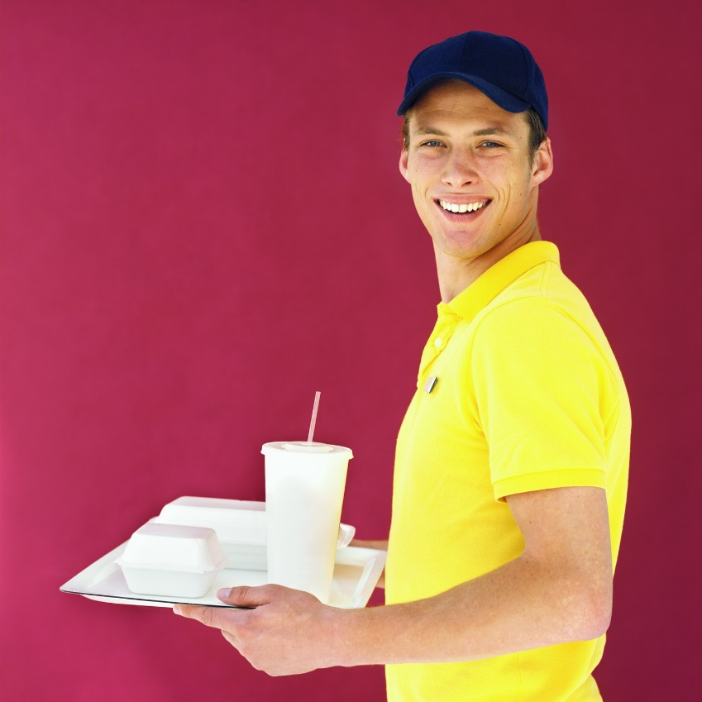
Наша аудитория
Офисные работники
Официанты

Slide 4
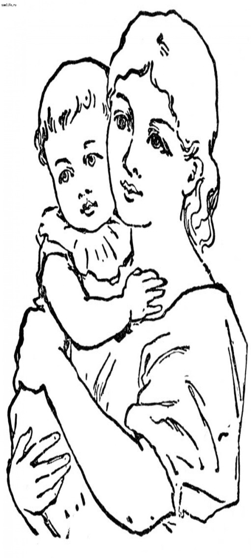
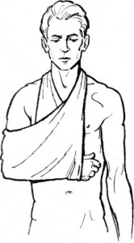
Аудитория
Люди, имеющие травму руки
Родители с маленькими детьми

Slide 5
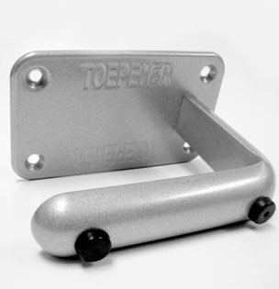
Идея – дверная ручка для ноги
Разработка Макса Арндта, студента из университета Миннесоты

Slide 6
Цель нашего проекта:
создать дверную ручку, которую можно открывать ногой для того, чтобы упростить попадание в помещение в случае, когда заняты руки.
Проект будет осуществлен до лета 2014 года.

Slide 7
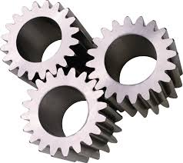
Механизм реализации
Задача 1. Покупка материалов.
Мероприятие 1.1 Подборка материала для корпуса педали.
Мероприятие 1.2 Покупка троса, а также креплений.
Задача 2. Создание макета.
Мероприятие 2.1 Сборка макета.
Мероприятие 2.2 Тестирование макета
Задача 3. Сборка готового устройства.
Мероприятие 3.1 Тестирование устройства.

Slide 8
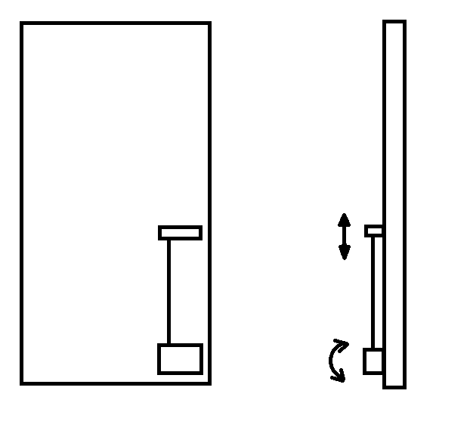
Принцип работы изобретения

Slide 9
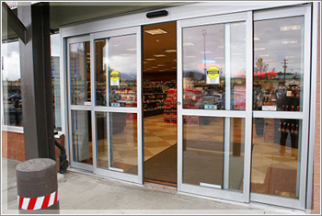
Конкуренты
Двери с датчиком движения

Slide 10
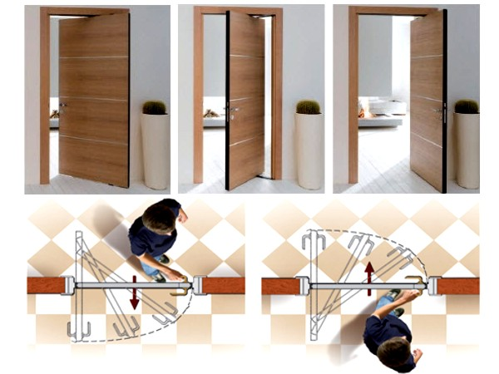
Конкуренты
Двери, которые открываются в обе стороны

Slide 11

Риски:
Непредвиденные затраты
Ненадёжность системы
Высокая стоимость
Сложность установки

Slide 12

Риски
5. Неэстетичный вид
6. Конкуренция
7. Юридические проблемы
8. Не востребованность на рынке

Slide 13
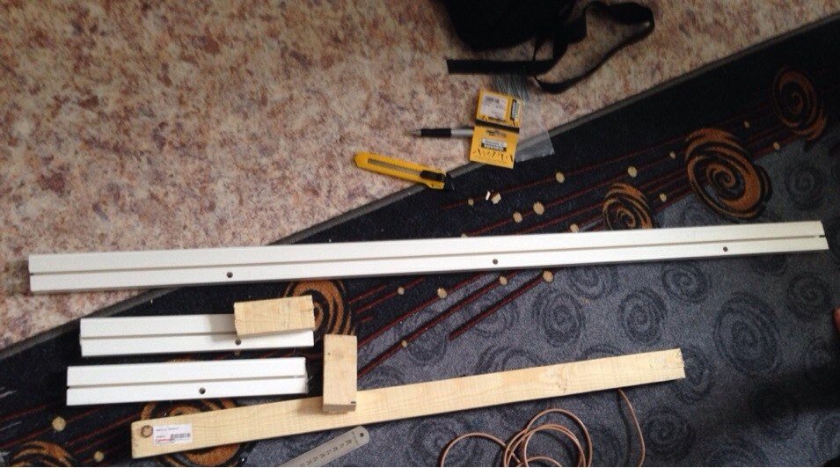
Процесс создания установки
Исходные материалы

Slide 14
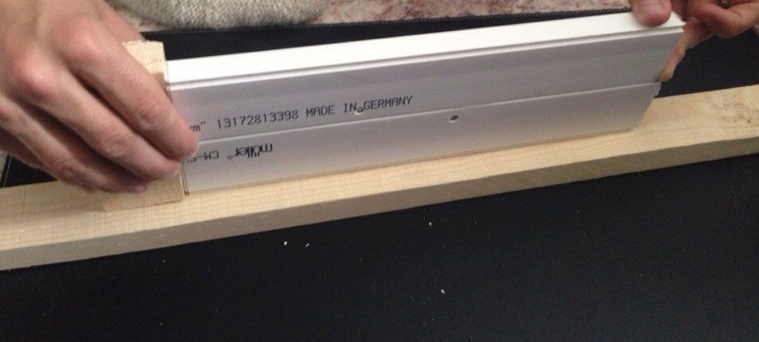
Процесс создания установки
Склеивание «рельсов» для педали

Slide 15
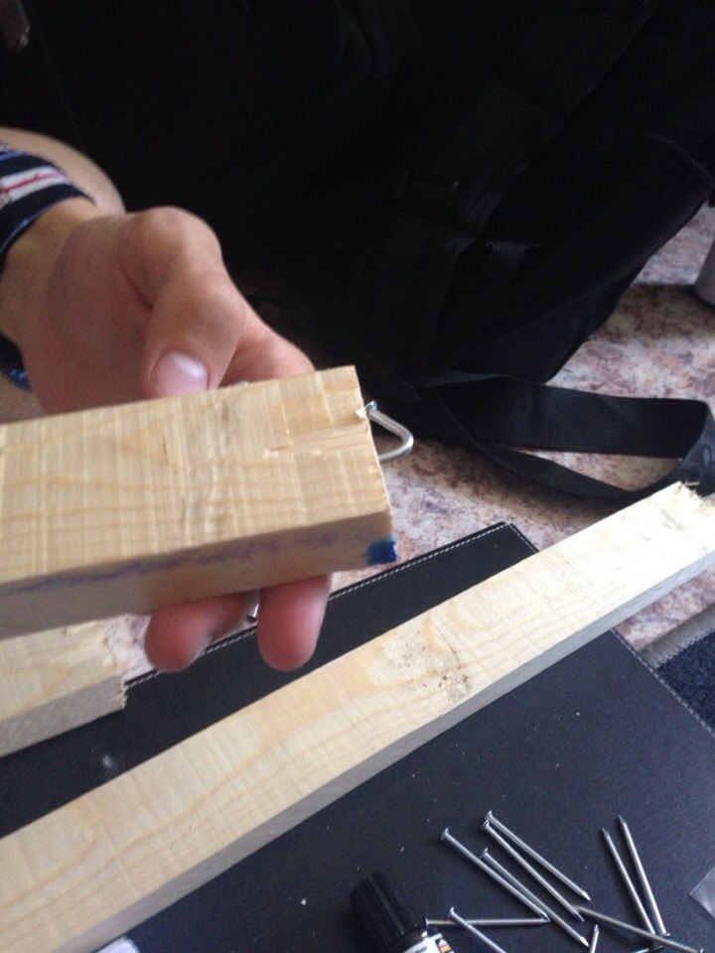
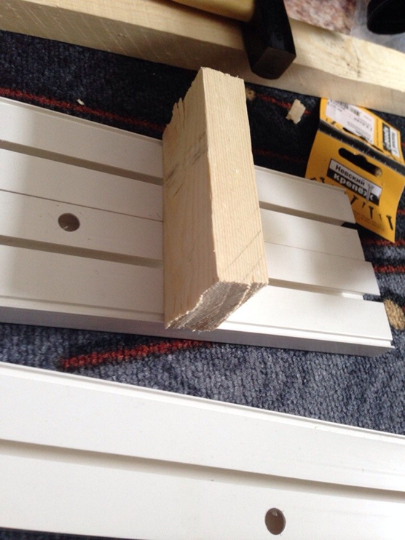
Процесс создания установки
Делаем крючки для шнура
Прикрепляем педаль к корпусу

Slide 16

Процесс создания установки

Slide 17
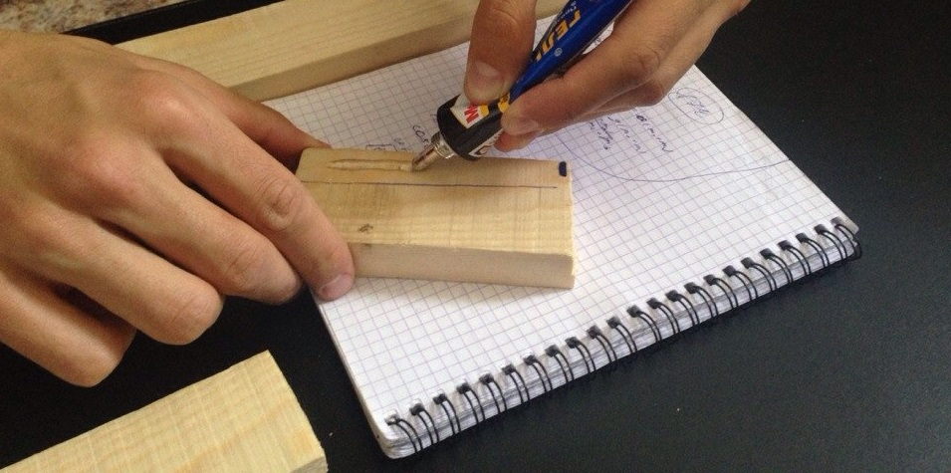
Процесс создания установки
Приклеиваем ступеньку

Slide 18

Результаты:
Разработка механизма
Сборка образца
Съемка и монтаж видео

Slide 19

Перспективы проекта
Оборудование помещений дверными педалями для людей, не имеющих одну или обе руки.
Создание аналогичного механизма для домашних животных.

Slide 20
Спасибо за внимание!

